Slide 1

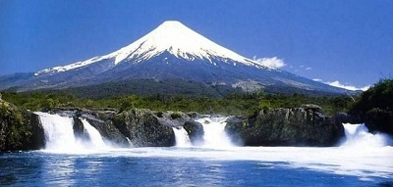
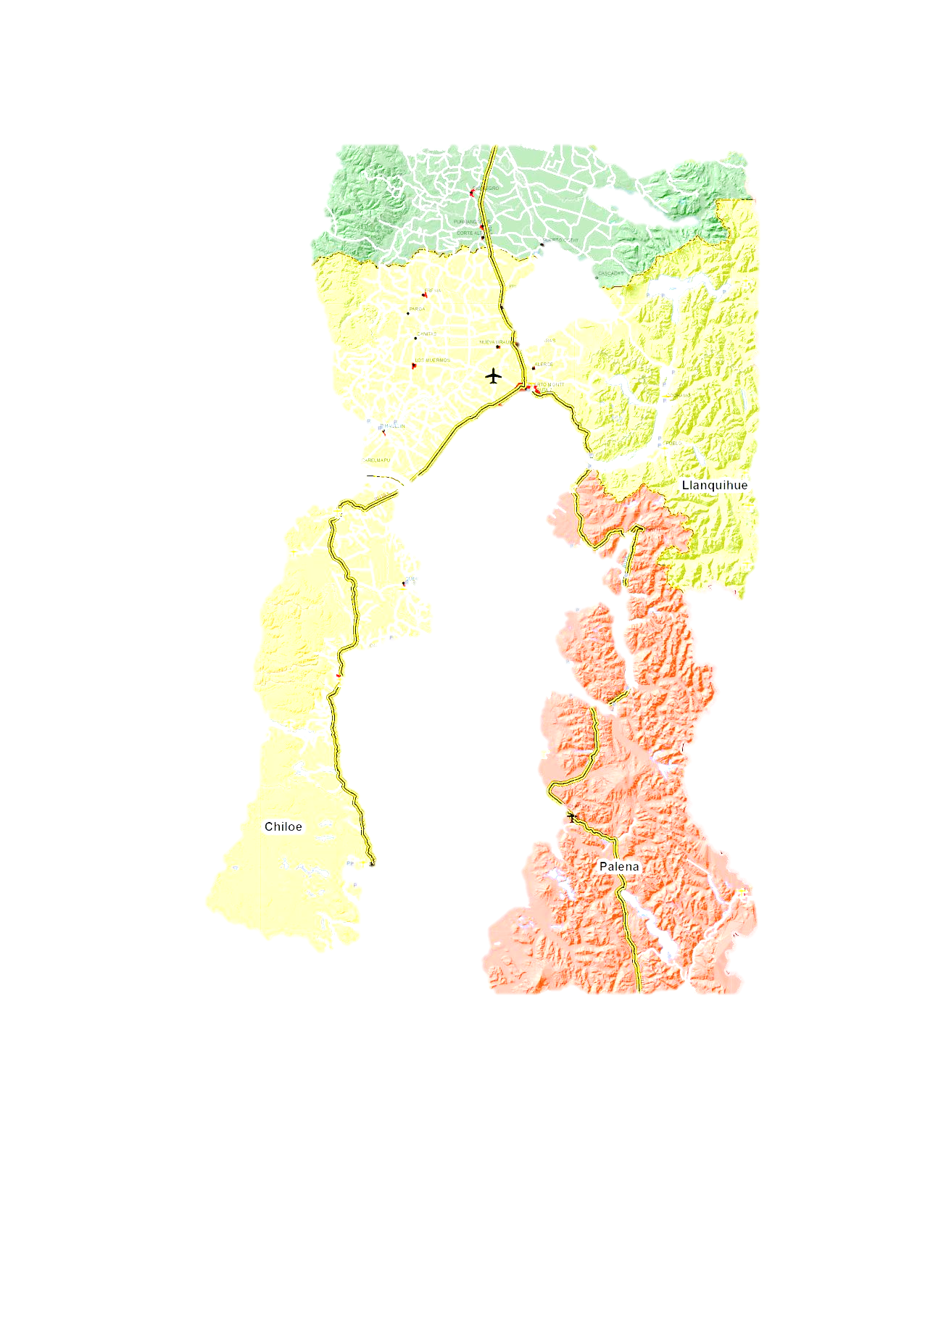
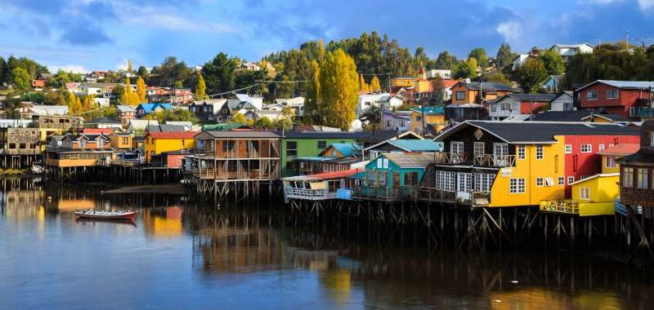
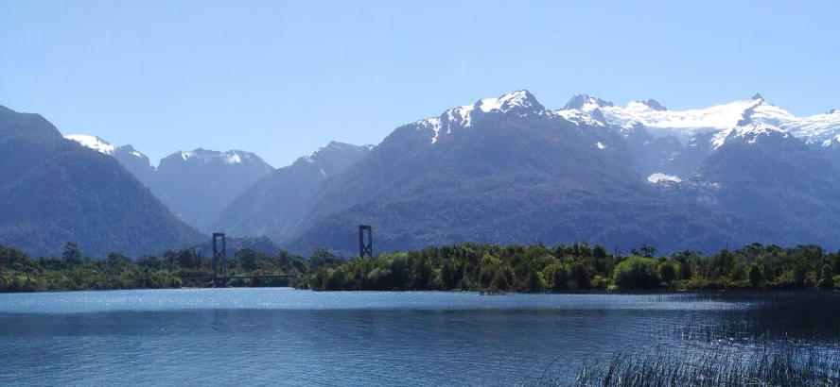
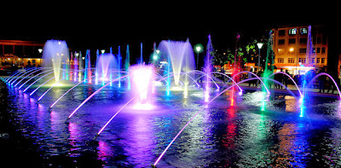
FRIL 2019
INSTRUCTIVO
División de Planificación y Desarrollo Regional – División de Presupuesto e Inversión Regional
Abril de 2019

Slide 2

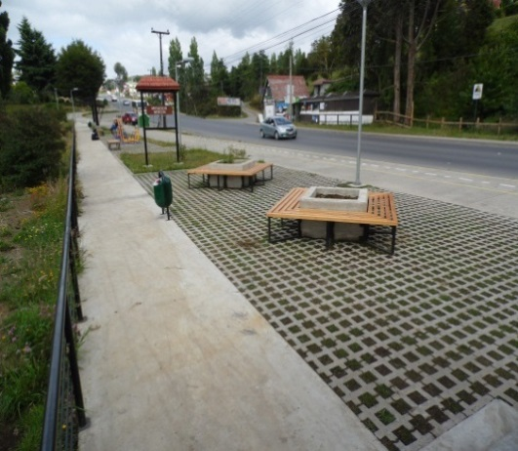
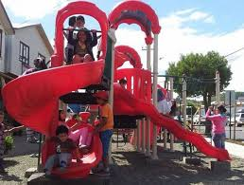
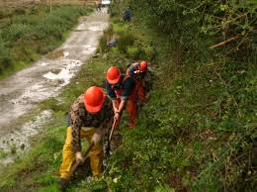
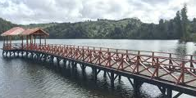
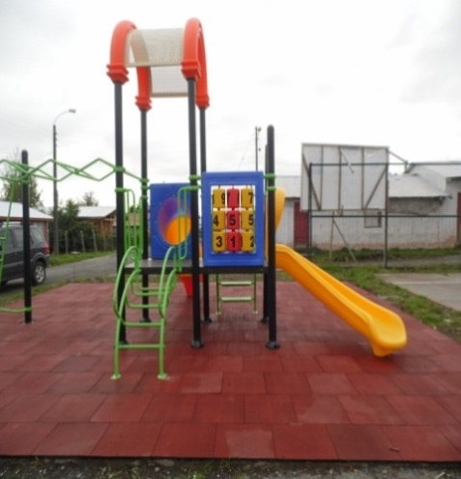
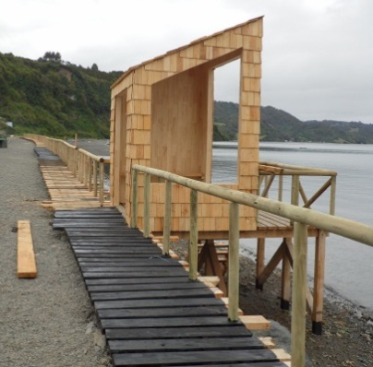
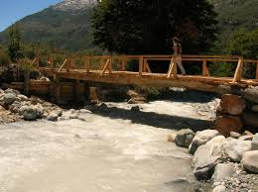
Objetivos del programa
El objetivo de este fondo es financiar, principalmente, la ejecución de proyectos de infraestructura, que permitan mejorar la calidad de vida de la población de la Región de Los Lagos, tanto del sector urbano como rural.

Slide 3

GLOSA 02. Comunes para todos los programas 02 de los Gobiernos Regionales.
“5.9 Los recursos considerados en la asignación 33.03.125 Municipalidades
(Fondo Regional de Iniciativa Local), deberán destinarse a la ejecución de
proyectos…
….cada Gobierno Regional aprobará los instructivos o bases
que establecerán la metodología de distribución de los recursos entre comunas,
los procedimientos de ejecución, de entrega de recursos, de rendición de gasto
al Gobierno Regional y otros que permitan la mejor utilización de los recursos
del Fondo Regional de Iniciativa Local…
…Los proyectos que se ejecuten con recursos transferidos a los municipios a través
de este ítem, cuyo costo total por proyecto sea inferior a 2.000 UTM, y… no requerirán informe favorable del Ministerio de Desarrollo Social….
El Gobierno Regional respectivo, para cada proyecto, podrá autorizar
que sea ejecutado por el municipio o Corporación Municipal mediante
administración directa;…, “

Slide 4
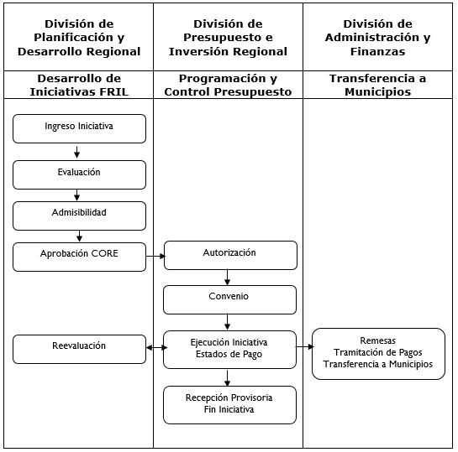
PROCESO DE ADMISIBILIDAD Y EJECUCION FRIL 2019

Slide 5
LEYES Y NORMAS QUE REGULA AL FRIL
LEY GENERAL DE URBANISMO Y CONTRUCCIÓN
  Decreto 50.
LEY DE PRESUPUESTO DEL SECTOR PUBLICO
ORDENANZA GENERAL DE URBANISMO Y CONTRUCCIÓN
PLAN REGULADOR COMUNAL
REGLAMENTO DE INSTALACIONES DOMICILIARIAS DE AGUA POTABLE Y ALCANTARILLADO
D.S. 222/96 REGLAMENTO DE INSTALACIONES INTERIORES DE GAS
DECRETO N° 327. FIJA REGLAMENTO DE LA LEY GENERAL DE SERVICIOS ELCTRICOS.
NCh 433. Of1996 Modificada en 2009
NCh…varias
Normas Sanitarias.
Dictámenes de Contraloría General de la República.
Etc.

Slide 6
MODALIDAD DE EJECUCION
LICITACIÓN PÚBLICA
      Ley N° 19,886 de Compras Públicas
ADMINISTRACIÓN DIRECTA
      35% del costo total del proyecto puede destinarse a sueldos.
      Hasta un 15% mas para mujeres mayores de 50 años.
      Sueldos:
Mano de obra | Sueldo
No calificada | $301.000.-
Semi calificada | $394.590.-
Calificada | $514.319.-
Jefe de obra o Capataz | $600.000.-
Profesional /o técnico | valores de mercados, previa visación de la Unidad FRIL

Slide 7
DE LAS POSTULACIONES
Máximo de proyectos por municipio : Hasta $200.000.000.-
Monto máximo a que puede postular : $ 96.706.000.- (2.000 U.T.M.)
Monto mínimo de postulación : $ 25.000.000,-
Las Municipalidades deben dar cumplimiento a la Resolución N° 30, de la Contraloría General de la República, de fecha 11 de marzo de 2015 que FIJA NORMAS DE PROCEDIMIENTO SOBRE RENDICIÓN DE CUENTAS.

Slide 8
Pasarelas
Paraderos sustentables
rampas flotantes
Centros comunitarios
Ciclo vías
Ferias
Puentes
Tipología DE PROYECTOS
Plan Regional de Gobierno 2018 – 2022
INFRAESTRUCTURA Y CONECTIVIDAD
ECONOMÍA REGIONAL COMPETIVIDAD
CALIDAD DE VIDA
Mejoramiento veredas Bibliotecas
Plazas
Juegos infantiles
Servicios básicos
Construcción Agua
Potable, Alcantarillado
y Energía Eléctrica
MEDIOAMBIENTE SUSTENTABLE Y CAMBIO CLIMÁTICO
Servicios Sustentables
placas fotovoltaicas, iluminación sustentable
Recolección de Aguas Lluvias
Centros de Acopio
Composteras
Infraestructura de drenaje urbano y eficiencia del uso del agua
Criterios Especiales: políticas y programas de equidad de género impulsadas por el Ministerio de la Mujer, por lo que se priorizarán proyectos. infraestructura a postular garantice los espacios necesarios para la participación de las mujeres de la región en las distintas actividades de capacitación, talleres o recreación que se realizan en las comunas y que favorezcan la participación de las madres junto a sus hijos.
Desarrollo turístico
Señalética turística
Portales de acceso
miradores turísticos

Slide 9
TIPOLOGÍA DE PROYECTOS NO ADMISIBLES
Mantención de Áreas Verdes Concesionadas
No se puede financiar ningún proyecto que este emplazado en terreno de privados. No se financian diseños, programas, ni tampoco adquisición de activos
no financieros.
Y aquellas susceptibles de asimilar con servicios a la comunidad del subtítulo 22, bienes y servicios de consumo del Clasificador Presupuestario Municipal o bien, del Presupuesto Municipal
Adquisición de equipos y vehículos
Señalizaciones del Tránsito
Limpieza de Sitios Eriazos
Adquisición de implementos para Bomberos o Carabineros
Adquisición de vehículos

Slide 10

CRONOGRAMA DE TRABAJO
Los plazos están referidos a la difusión, postulación, presentación al CORE, evaluación, en tal sentido, las fechas para cada proceso es la siguiente:
• Capacitación a municipios, desde del 06 de mayo al 10 de mayo 2019.
• Postulación de proyectos en la plataforma WEB FRIL, del 13 de mayo al 31 de mayo 2019.
• Evaluación de proyectos desde 03 de junio hasta el 28 de junio de 2019.
• Segunda evaluación, desde el 01 de julio hasta el 12 de julio de 2019.
En el caso del municipio que no ha conseguido la admisibilidad de sus proyectos, los recursos asignados serán redistribuidos.
• Redistribución Comunal, desde el 15 de julio hasta el 19 de julio de 2019
• Redistribución Provincial, desde el 22 de julio hasta el 26 de julio de 2019

Slide 11
MUCHAS GRACIAS

Slide 12
ALCANCES
1.- Se incorpora como requisito de postulación el Certificado de Acuerdo y Aprobación del Consejo Comunal que señala que : apoya las iniciativas postuladas a financiamiento.
2.- Se recalca en el Instructivo que se priorizarán los proyectos que tengan relación con el mejoramiento, ampliación, reparación, etc. de sistemas de agua potable y alcantarillado. Lo que se hace obligatorio en la etapa de redistribución de recursos.
3.- Se explicita la Aprobación por parte del CORE de los proyectos admisibles para el proceso 2019
4.- El número de proyectos que puede postular un municipio queda sujeto al máximo presupuestario aprobado para la comuna, con un mínimo de postulación de $25.000.000.- por iniciativa.
5.- Las observaciones hechas a los proyectos, en su etapa de evaluación, a parte de quedar en la plataforma web del FRIL, se comunicarán a través de Ordinario.
6.- Una vez que el CORE tenga aprobado su logotipo será incorporado a futuros instructivos, letreros de obra y placas recordatorias.
7.- Se elimina el Certificado del Alcalde que dice que no hay otros proyectos postulados en el mismo terreno. Punto 3.5.- letra s)
8.- La incorporación de Técnicos en Construcción dentro de los equipos profesionales se incorporará en la etapa de ejecución.

